Slide 1

муниципальное общеобразовательное учреждение
«Средняя школа с углубленным изучением
отдельных предметов «Провинциальный колледж»
Программа
Реализация перехода к Федеральному образовательному стандарту среднего общего образования: модель перехода, подходы к формированию ООП

Slide 2
Предполагаемая аудитория – команды школ (администраторы и учителя), переходящих в 2018 году на ФГОС СОО, представляющие разные муниципальные районы
Сроки – февраль 2018 года
Объем – 36 часов

Slide 3
Особенности ФГОС СОО: алгоритм формирования учебных планов учащихся
Обязательные предметные области. Предметы углубленного и базового уровня. Профили обучения. Подходы к конструированию учебного плана. Смена учебного плана. Проблемы переходного периода и способы их преодоления.

Slide 4
Проект как обязательный элемент ФГОС СОО
Подходы к включению индивидуального исследовательского проекта в учебный план профиля и индивидуальный учебный план. Индивидуальный проект как возможность реализации универсальных учебных действий.
Роль исследовательской деятельности в формировании профессионального самоопределения старших школьников (в свете ФГОС СОО).

Slide 5
Подходы к организации внеурочной деятельности
Объем внеурочной деятельности: качество и количество. Основные этапы и принципы организации внеурочной деятельности. Структура внеурочной деятельности. Алгоритм составления плана внеурочной деятельности. Проблемы организации внеурочной деятельности.

Slide 6
Локальные акты образовательного учреждения при переходе к ФГОС СОО
Рабочие программы учебных предметов. Организация урока, принципы и приемы со-деятельности учителя и ученика

Slide 7
Подходы к оцениванию образовательных результатов в соответствии с ФГОС СОО
Особенности реализации ФГОС СОО, влияющие на систему оценивания образовательных результатов.
Условия для формирования личностных результатов. Предметные и метапредметные результаты.

Slide 8
Особенности осуществления ФГОС СОО в Великосельской школе

Slide 9
Контакты
Семко Елена Романовна,
директор колледжа, кандидат физико-математических наук
Тел.:30-33-38
Лощакова Ольга Владимировна,
заместитель директора по учебной работе, кандидат исторических наук
Тел.:21-23-85
Фомичева Анна Николаевна,
заместитель директора по учебной работе, кандидат биологических наук
Тел.:21-23-85
e-mail: yarprovcol@yandex.ru
cайт: http://pcollege.edu.yar.ru

Slide 10
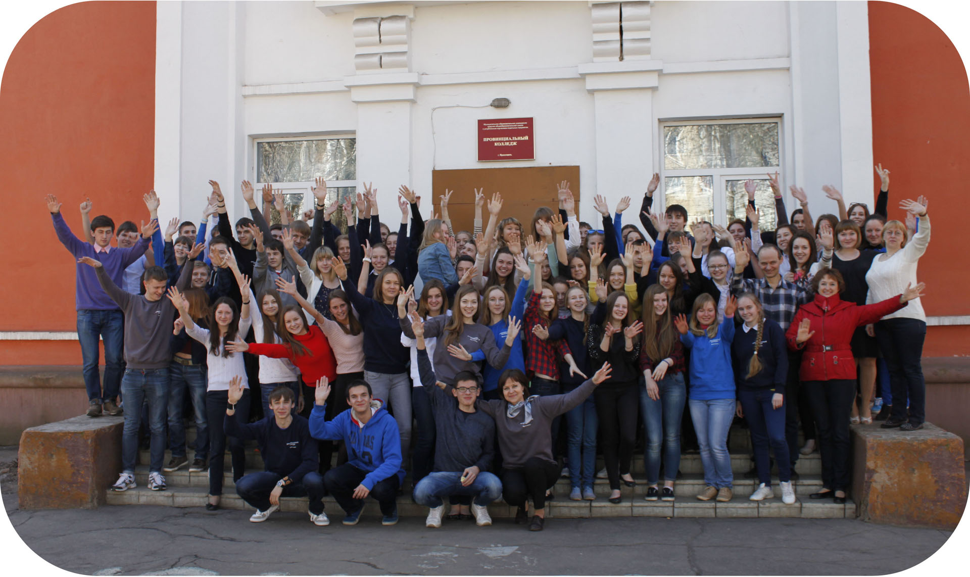
КонтактыКон

